Slide 1



项 目 管 理
基于挣值法的项目动态成本与进度管理虚拟仿真实验

Slide 2



1
问题的提出

Slide 3


Slide 4


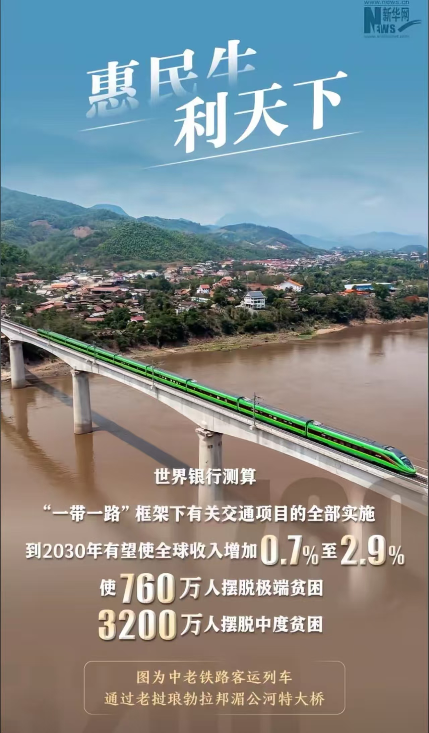

Slide 5
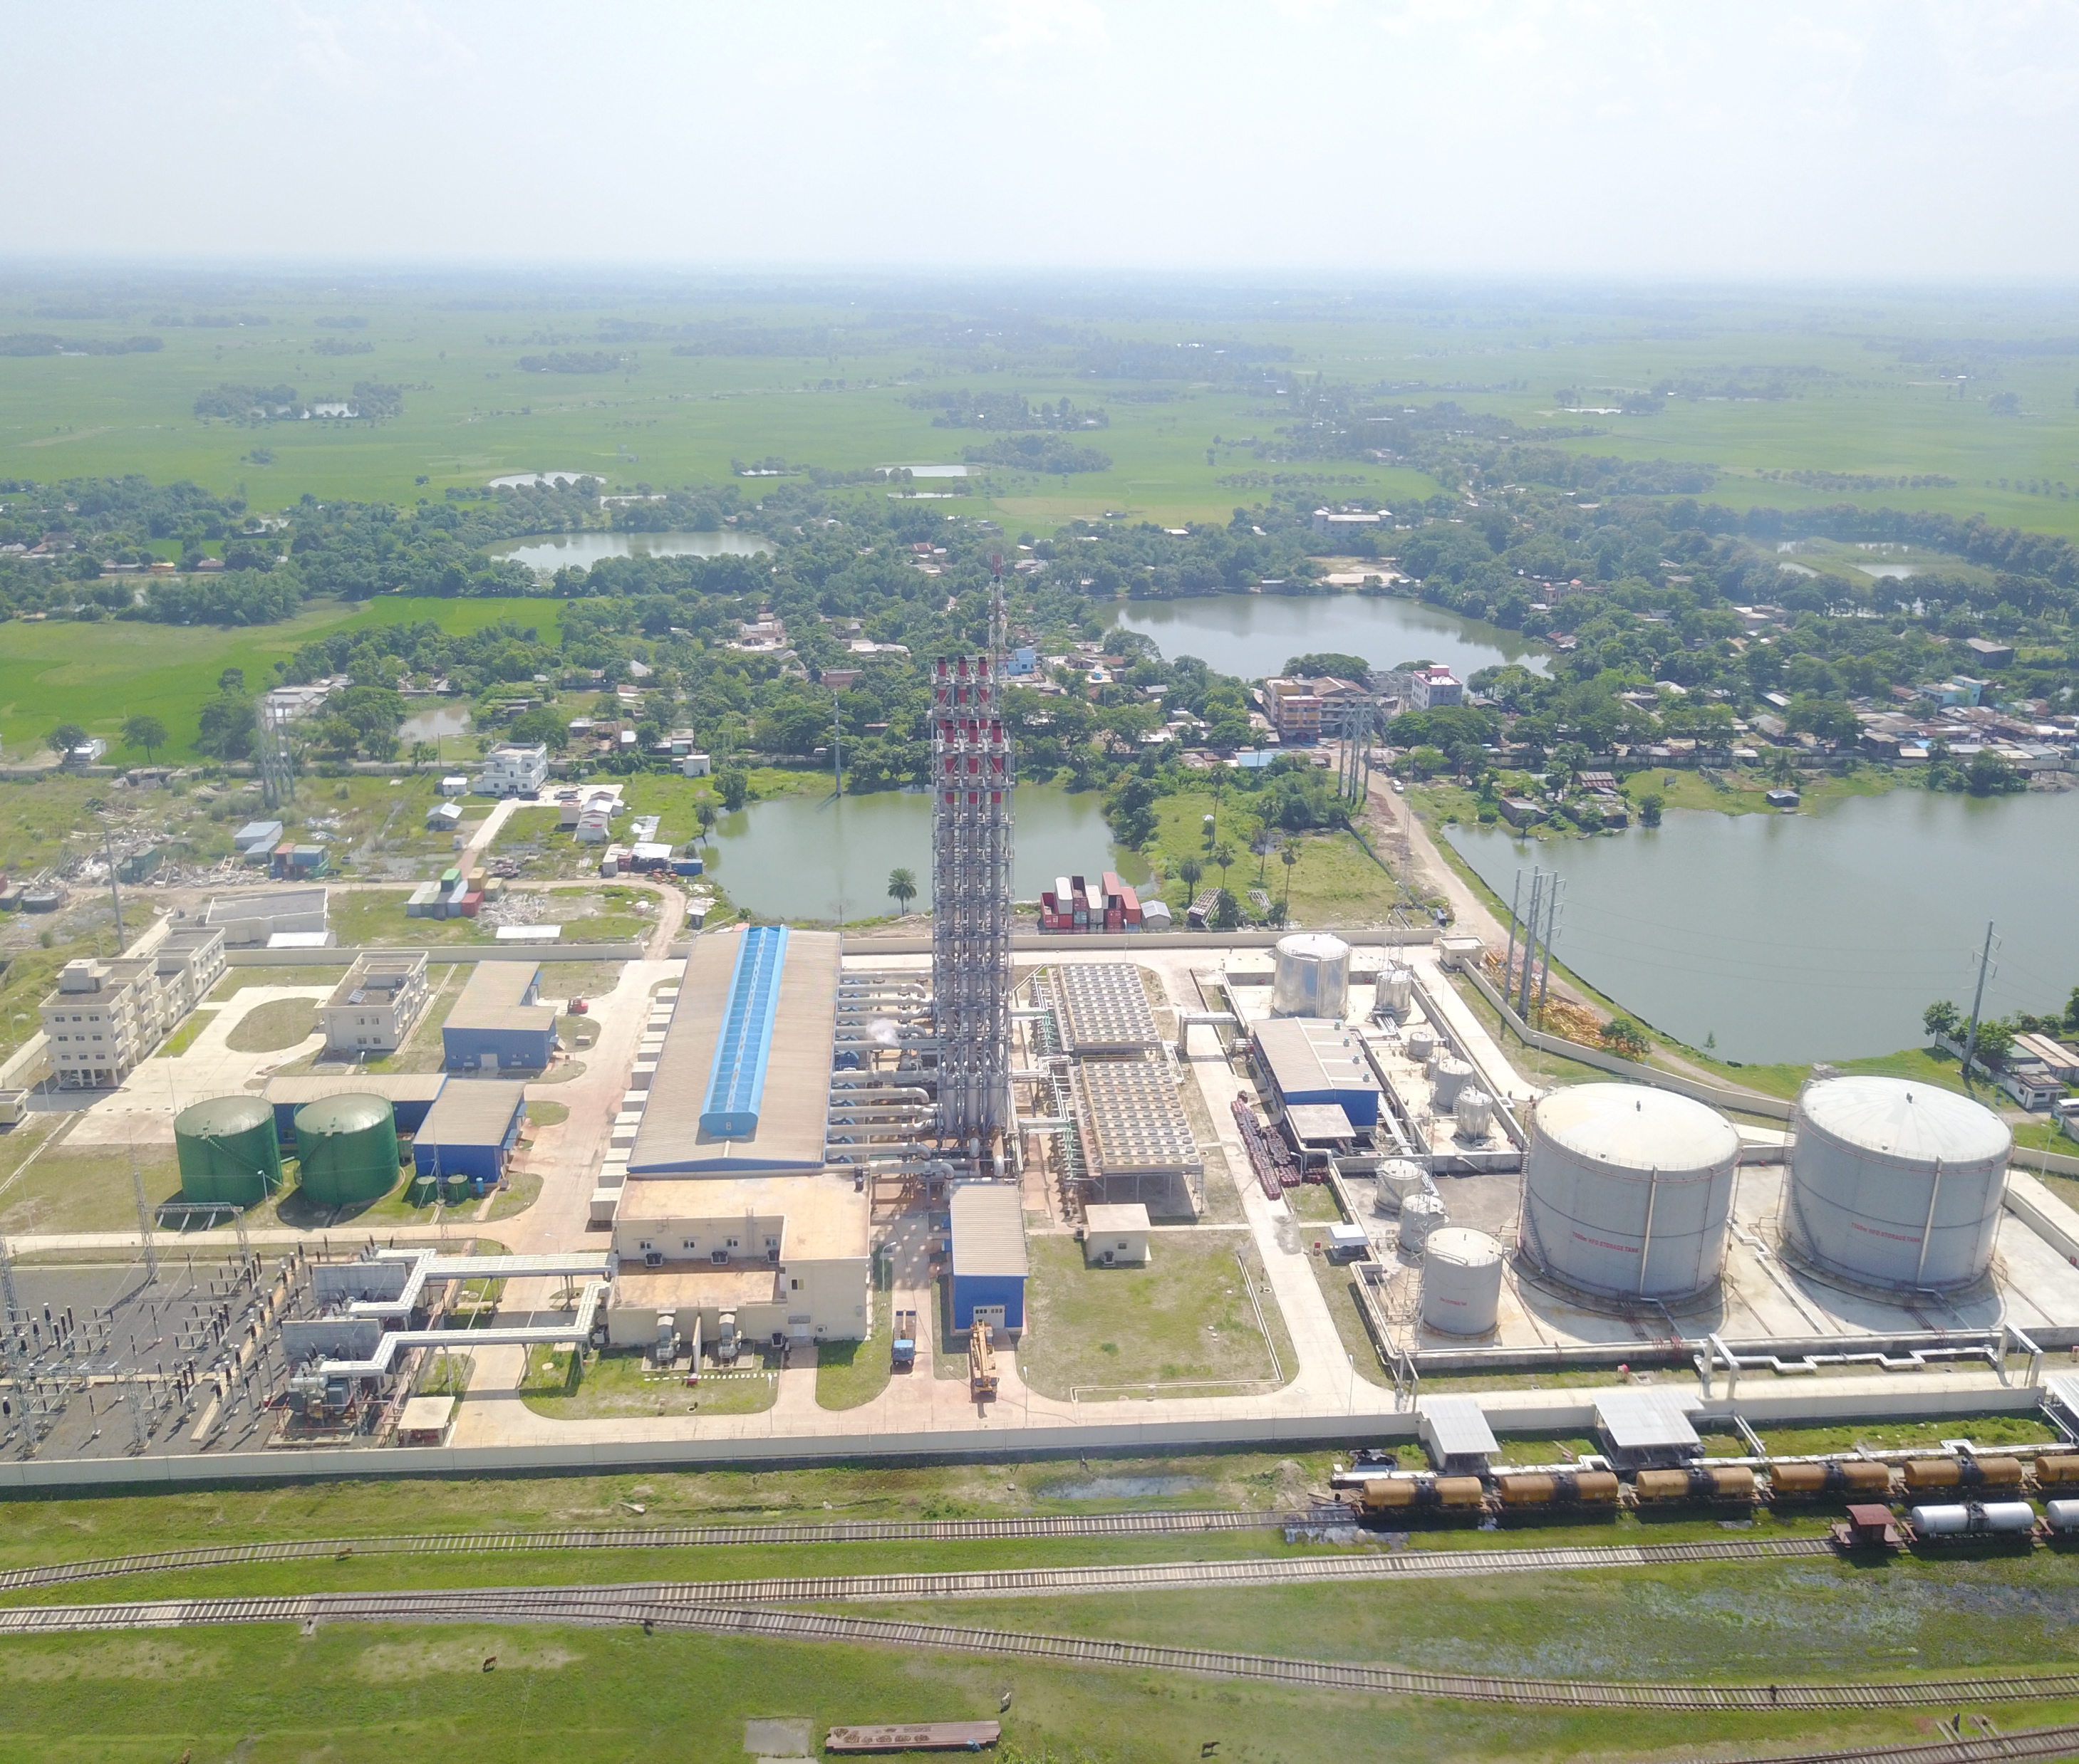
湖北省电力规划设计研究院积极响应国家“一带一路”的号召，2017年完成了孟加拉国诺瓦布甘杰重油电站项目，为孟加拉西北部提供稳定电力，有效缓解了当地电力供需矛盾。该项目获得中国电力规划协会2018年度电力行业境外发电工程优秀设计三等奖。

Slide 6
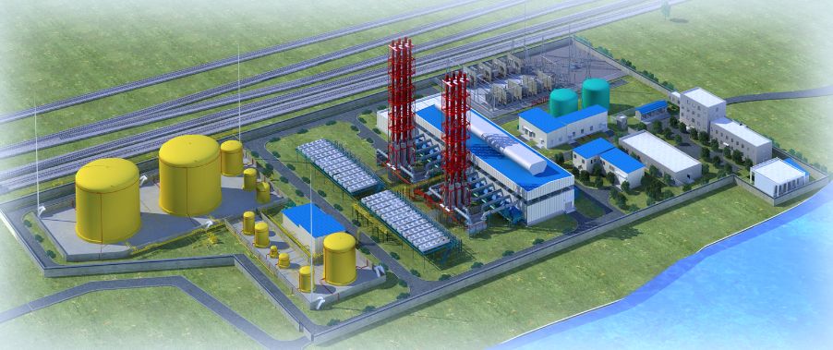

孟加拉国诺瓦布甘杰重油电厂建设效果图
案例源自现实
请你做项目经理
以校企合作单位在孟加拉国诺瓦布甘杰承建的重油电厂主厂房建设土建项目为原型
以真实数据和学术专家、技术专家的指导为设计基础

Slide 7
2
教学目标

Slide 8


价值
目标
1. 理解一带一路倡议，感悟中国的大国担当，树立家国情怀
2. 体会对外援建项目中项目经理的担当与使命
素质
目标
1. 锻炼统筹全局、科学决策的项目管理思维
2. 树立团队协作意识，提升沟通协调能力
教学
目标
能力
目标
1. 能够运用挣值法诊断并分析项目偏差，制定纠偏措施
2. 具备制定项目成本与进度控制方案的能力
知识
目标
1.能够讲述挣值法3个参数和4个指标的含义及算法
2.能够理解成本与进度控制的原理及方法

Slide 9
3
知识回顾

Slide 10
三个关键变量
计划工作的预算成本，BCWS（Budgeted Cost of Work Scheduled）表示根据进度计划，在某一时刻应当完成的工作按照预算计算的成本。
BCWS
  挣值（已完成工作的预算成本），BCWP（Budgeted Cost of Work Performed）表示按照预算价格所计算的某项目已完成工作的实际成本。
BCWP
ACWP
  已完成工作的实际成本，ACWP（Actual Cost of Work Performed）表示按照实际发生的成本计算得到的实际已完成工作量的成本。

Slide 11
两个绝对差异分析变量
1
费用偏差CV（Cost Variance）= BCWP－ACWP
项目费用偏差
CV为正值，说明项目运行节支，实际费用小于预算费用；
CV为负值，说明项目运行超支，实际费用超出预算费用。
2
3
进度偏差SV（Schedule Variance）= BCWP－BCWS
项目进度偏差
SV为正值，说明项目进度提前，实际进度快于计划进度；SV为负值说明项目进度延误，实际进度落后于计划进度。
4

Slide 12
两个相对差异分析变量
1
费用绩效指数（CPI）， CPI= BCWP/ACWP
费用绩效指数
CPI>1，表示低于预算，即实际费用低于预算费用；
CPI<1，表示超出预算，即实际费用高于预算费用；
CPI=1，表示实际费用与预算费用一致。
2
3
进度绩效指数（SPI），SPI=BCWP/BCWS
进度绩效指数
  SPI>1，表示进度提前，即实际进度比计划进度快；
  SPI<1，表示进度延误，即实际进度比计划进度慢；
  SPI=1，表示实际进度与计划进度一致。
4

Slide 13
练 习
D
1. 项目需要赶工期时，你的努力应集中在哪个方面？（ ）
A. 通过降低成本来加速执行任务 B. 历时最长的工作
C. 通过去掉某些活动来加快完成活动 D. 加速关键路径上任务的执行
2. 某项目计划本月完成100万产值，实际只完成了80万产值，但实际花了90万。 以下说法正确的是（ ）
A. 进度提前，成本节约 B. 进度滞后，成本超支
C. 进度提前，成本超支 D. 进度滞后，成本节约
B
B
3. 以下哪项不是导致项目进度滞后的常见原因？( )
A. 关键工作延误 B. 非关键工作延误且未超过总时差
C. 资源供应不及时 D. 天气等不可抗力

Slide 14
4
虚拟仿真实验

Slide 15
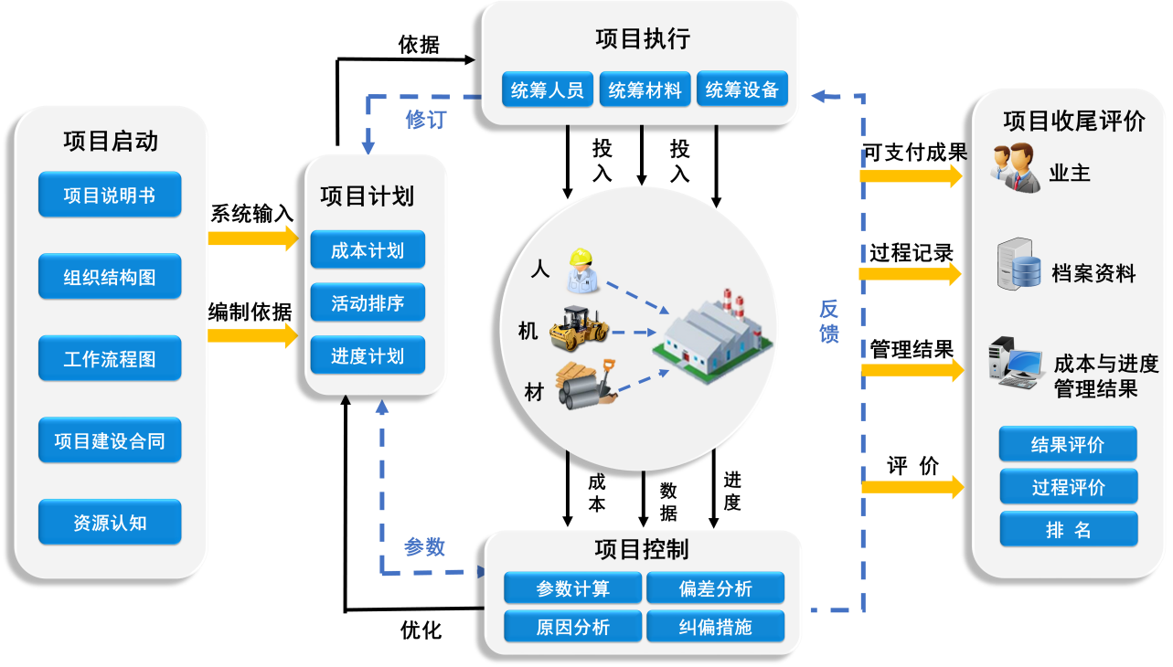
虚拟仿真实验

Slide 16
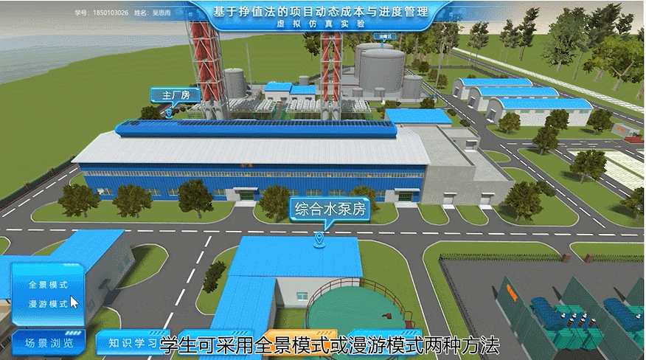
虚拟仿真实验
项目启动
实验任务1：实验场景浏览
学生多视角熟悉实验场景、布局、主要构筑物等
试验任务2：理论知识学习
学生完成进度管理、成本管理等相关理论知识的复习巩固，完成理论测试。
实验任务3：项目资料认知
学生了解实验项目背景、熟悉相关文件资料，熟悉项目建设所需资源的类型和预设参数

Slide 17
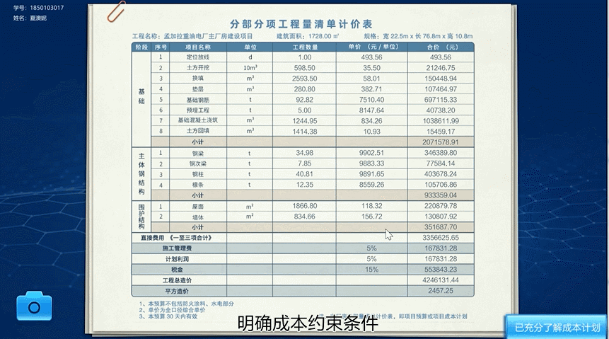
虚拟仿真实验
项目计划
实验任务1：分析成本计划
学生以项目经理身份分析成本计划相关参数，明确成本约束条件
试验任务2：编制进度计划
学生根据进度约束条件和活动历时时间，设计项目活动排序，绘制双代号网络图
实验任务3：计算进度参数
学生计算进度时间参数，完成进度计划，作为项目执行和控制的依据

Slide 18
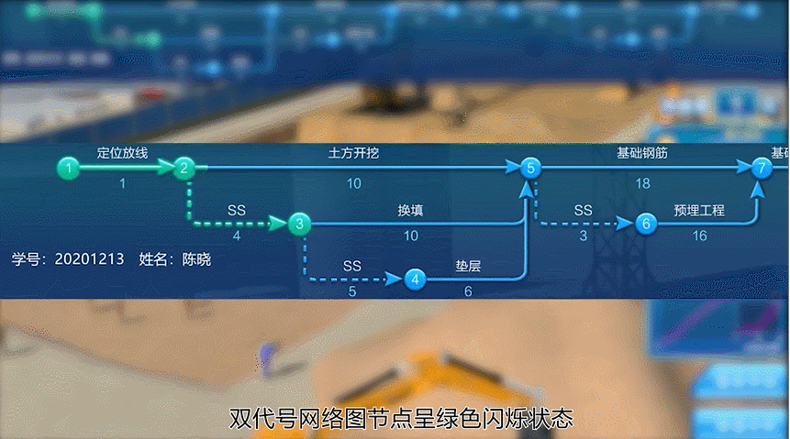
虚拟仿真实验
项目执行
实验任务1：统筹资源投入量
学生根据成本、进度计划，在综合考虑资源边际报酬递减规律的基础上，统筹安排各项资源投入量，录入指令性数据。
试验任务2：监控成本与进度变化
学生录入的指令数据驱动施工动画进程，并引起施工天数、实际成本、实际进度等相关数据的变化，学生需检测数据变动
实验任务3：处理突发事件
学生需要处理案例随机设置的突发事件，根据工期延误情况制定应对策略

Slide 19
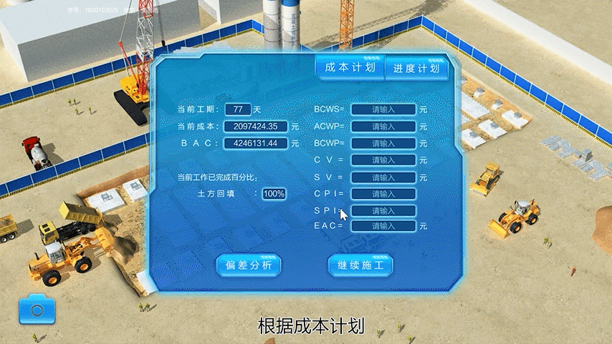
虚拟仿真实验
项目控制
实验任务1：计算挣值参数
学生分析成本、进度计划数据、实际数据，根据这些数据计算检测点的3项基本参数、4项评价参数并预测完工成本
试验任务2：挖掘参数值反映信息
学生深入挖掘挣值参数数据所反映出的信息、分析项目管理存在的问题并开展偏差分析
实验任务3：制定纠偏措施和方案
如果已产生的偏差超出可接受范围，则学生需要根据偏差分析结果制定纠偏措施

Slide 20
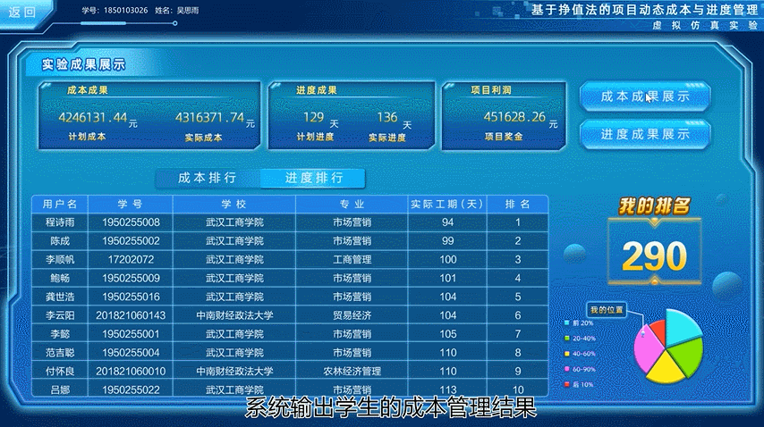
虚拟仿真实验
项目收尾评价
实验任务1：成本管理结果评估分析
学生可依据系统输出数据完成成本管理结果评估分析，通过实验者之间的横向对比，了解自身项目成本管理水平和改进空间
试验任务2：进度管理结果评估分析
项目实际工期、实际进度与进度计划对比图、进度排名，学生可根据系统输出结果完成进度管理结果评估，分析进度管理的优化空间
实验任务3：纠偏措施有效性分析
学生根据系统输出的施工过程详细数据和纠偏措施制定前后的详细数据变化，分析纠偏措施有效性

Slide 21
5
小组汇报

Slide 22
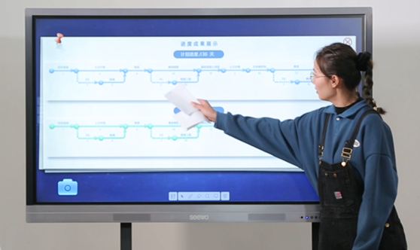

小组讨论
分享汇报

Slide 23
6
总结+预告

Slide 24
实验总结
01
进度计划编制
工具：双代号网络图
时间参数：ES、EF、LS、LF
02
挣值分析法
3个关键变量：BCWS、ACWP、BCWP
4个差异性分析变量：CV、SV、CPI、SPI
03
偏差分析
CV为正值，节约；CV为负，超支
SV为正，进度提前；SV为负，进度延误
04
纠偏措施制定
设计项目成本与进度控制方案，统筹规划约束性资源投入量，保证项目保质保量完成。

Slide 25
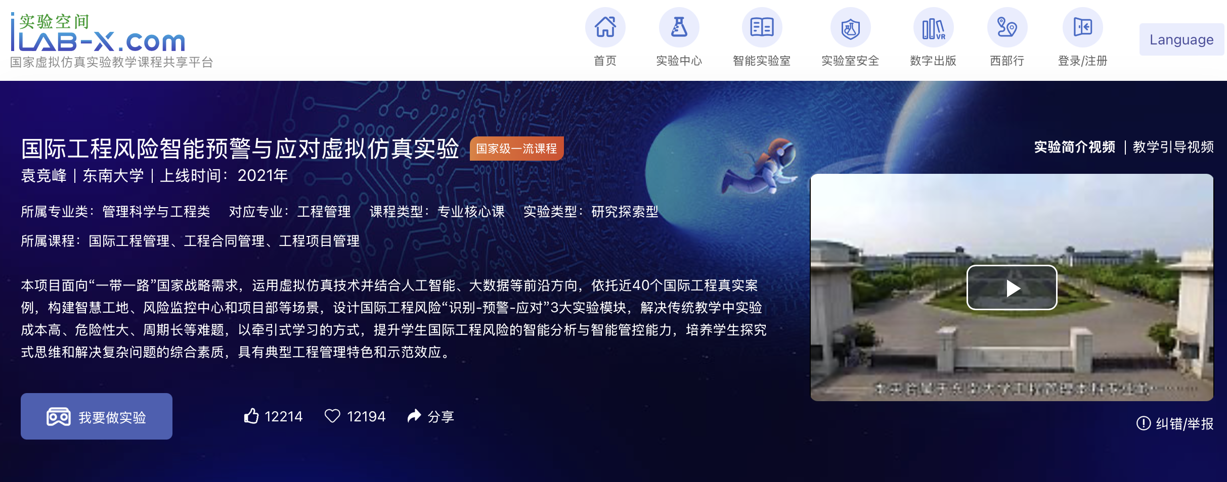
下次实验：国际工程风险智能预警与应对虚拟仿真实验

